Slide 1
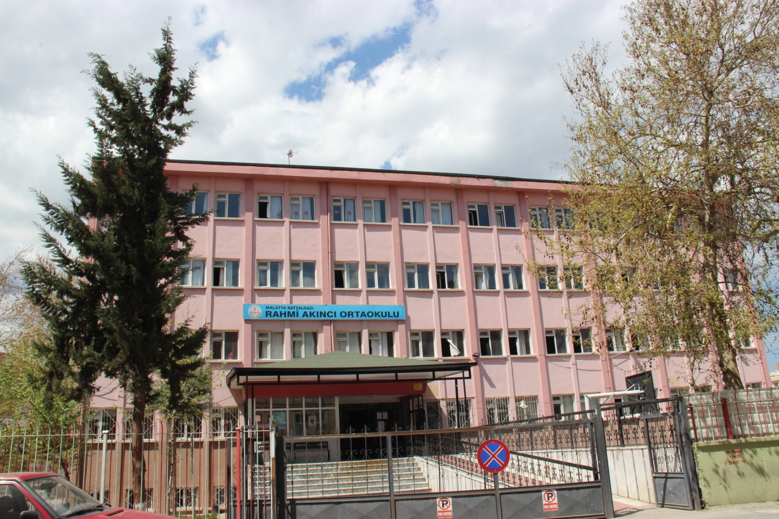
RAHMİ AKINCI İMAM HATİP ORTAOKULU
2018-2019

Slide 2
Rahmi Akıncı İmam Hatip OrtaOkulumuz, 2018-2019 eğitim öğretim yılında, Rahmi Akıncı Ortaokulu (Mimar Sinan Caddesi) binasında eğitime başlamıştır.

Slide 3
Rahmi Akıncı İmam Hatip Ortaokulu, 20 öğrenci kapasiteli tek şubeden oluşmaktadır.

Slide 4
Okul bahçemiz

Slide 5
Öğrenci lavaboları

Slide 6
Konferans salonumuz

Slide 7
Okul binası ve bahçe güvenlik kameralarıyla izlenmektedir. Okulumuzda güvenlik personeli görev yapmaktadır.

Slide 8
http://www.rahmiakinciimamhatiportaokulu.meb.k12.tr

